Slide 1
UTVIKLING DEL AV 89/1 “SKRANGLA”
Asker, 20. august 2015

Slide 2
Dagens situasjon
DIF driver idrettsaktivitet; fotball og ski. Gammelt klubbhus.
Helsesportlaget har vannaktiviteter. Klubbhus og lager.
Attraktiv strand for lokalmiljøet – og Asker
DIF ønsker utvikling av området, og har spilt dette inn til kommunen. Støttes av AIR. Prioritert i KIF plan.
Asker kommune signerte kjøpsavtale i juli 2015. Eiendom er ikke overdratt.

Slide 3
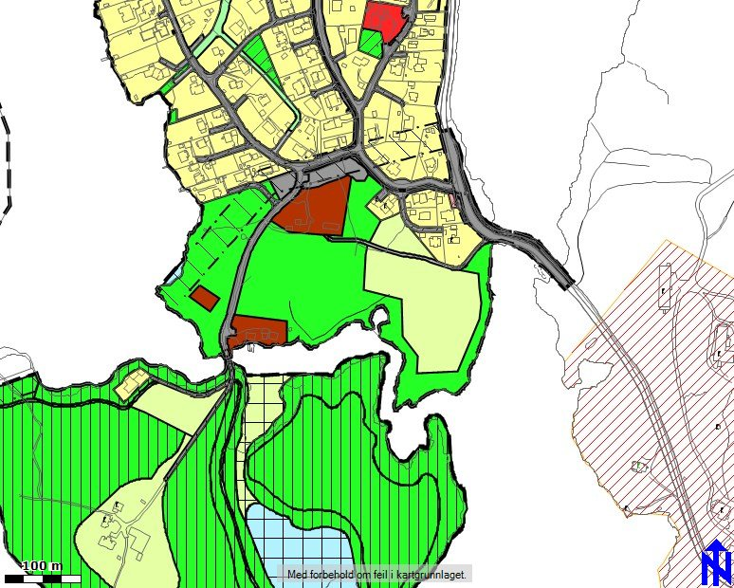
Regulering
Etablering av KG
bane i dagens
gressbane er ok
ihht dagens
regulering.
Må byggemeldes.
Utvikling av området
Totalt sett, inkl GS
vei, parkering,
Rulleskitrase mm
krever plan.

Slide 4
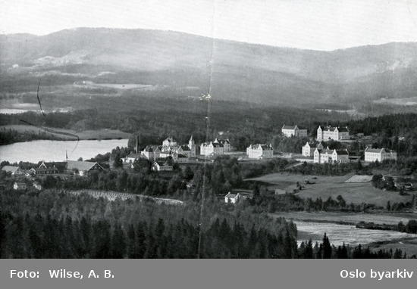
Langsiktig utvikling
Dikemark er en av fem tettsteder som prioriteres i KP.
KP legger til rette for inntil 1200 nye boliger på Dikemark.
Kommunens rolle vil bli mer aktiv når sykehusdrift er avviklet og arealplaner er mer fastsatt. Tidligst om 5 år.

Slide 5
Ubalanse i forventninger
Overenstemmelse mellom innbyggers forventning og kommunens ressurser
Innbyggers forventning
Innbygger
Kommune
Innbygger
Kommune
Kommunens ressurser

Slide 6
Hvordan utvikle?
Inspirasjon fra blant annet Skanderborg kommune i Danmark (kommune 3.0) og Trondheim kommune (studietur med AIR).

Slide 7
Utvikling av kommunen

Slide 9
Velferdssamfunn
Velferd - å ferdes vel, å få en god reise gjennom livet.
Samfunn - å finne sammen.
Velferdssamfunn er ideen om at det gode liv skapes i relasjoner, felleskap og nettverk med andre.
Kommunen er 60.000 innbyggere, ikke 3700 medarbeidere

Slide 10
Steder å lære lokalt…
Tennis, seiling, padling og ridning – har bygget egne anlegg på både kommunal og privat grunn.
KG- baner i Trondheim – 48 private, og 3 kommunale. Mye på kommunal grunn.
Utvikling av idrettsanlegg på Nesøya
Kommunen bygget KG bane,
Nesøya IL har bygget klubbhus, 7- KG bane, friidrett og tennishall
Bygget på kommunal grunn
Holmen IF har bygget egen KG bane.
Utvikling av Holmen turnhall – intensjon om utvikling i regi av klubb. Fungerte ikke. For skjør finansiering.

Slide 11
KS 16. juni 2015 «Sak om kvalitetsstandard»
Rådmannen gis i oppdrag å utrede muligheter for at idrettens kan inngå langsiktige leieavtaler eventuelt andre former for avtaler, for å kunne drifte kommunale idrettsanlegg som tilligger deres aktivitet. Saken fremmes for komite TKF.
Bør gripe muligheten ved utvikling av nye anlegg.

Slide 12
Til diskusjon
Ønsker dere å videreføre arbeidet etter mal fra kommune 3.0?
Hvordan skal vi organisere oss? Hvilke aktører bør med? Oppgaver, kort og lang sikt.

